Slide 1
Муниципальное бюджетное дошкольное
образовательное учреждение
ДЕТСКИЙ САД КОМБИНИРОВАННОГО ВИДА
№ 12 „ДЮЙМОВОЧКА“
Презентация познавательно-творческого проекта по речевому развитию
вторая младшая группа с 3-4 лет
Тема : «Домашние животные»
Авторы проекта: воспитатели: .
Шостова С.Л.

Slide 2
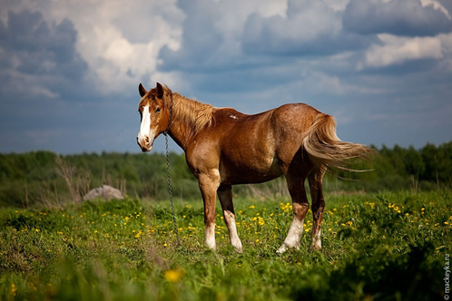
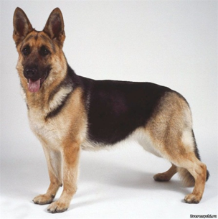
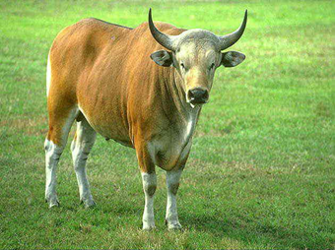
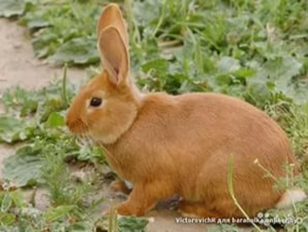
Участники проекта :
воспитатели, родители и дети 3-4 лет
продолжительность -2 недели

Slide 3

В настоящее время не все имеют возможность держать домашних животных в доме. А любовь к животным у детей нужно воспитывать с раннего возраста. Проект позволяет обогатить , расширить знания детей о животных, за которыми ухаживают и растят в домашних условиях и о их содержании.
Животные –это первый источник знаний о природе.
На основе представлений о животных, ребенок учится видеть взаимосвязь в природе и соответствующе действовать.
Актуальность проекта

Slide 4
Цель проекта: Формировать знания детей о домашних животных
.
ЗАДАЧИ:
Формировать умение слушать художественные произведения о животных,
запоминать небольшие стихотворения,
отгадывать загадки,
развивать интерес к устному народному творчеству,
русским народным сказкам о домашних животных.
Формировать навык действовать сообща, умение играть в коллективе.
Воспитывать у детей любознательность и чувство сопереживания к живым существам.

Slide 5


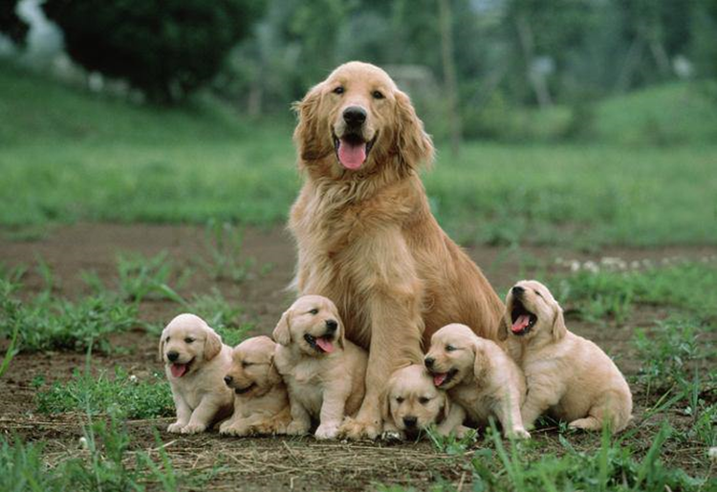
Подготовительный этап
1.
3.
Подбор наглядно-дидактического материала
игрушек домашних животных
Подбор художественной литературы
(загадок, стихов, потешек про
домашних животных)
.
2.
4.
Подбор методической литературы по теме
Привлечение родителей к изготовлению макета
«Домашние животные»

Slide 6
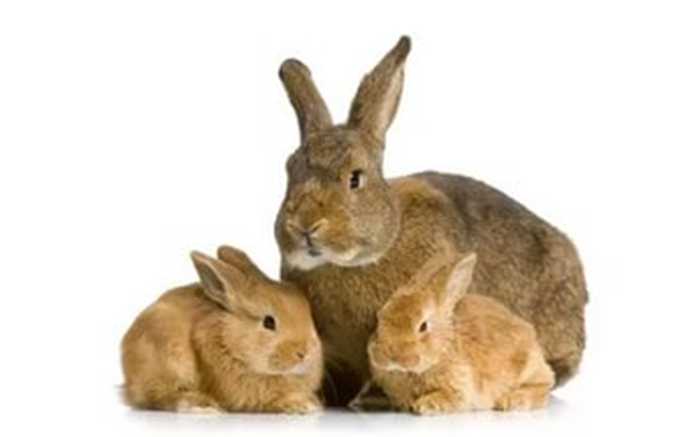
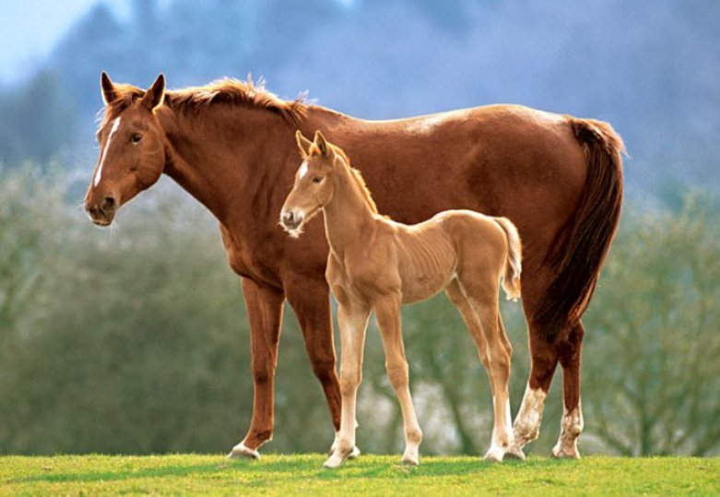
Практический этап
Проведение непосредственной образовательной деятельности по ознакомлению детей с окружающим миром по теме
«Домашние животные и их детеныши»
.

Slide 7
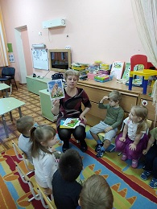
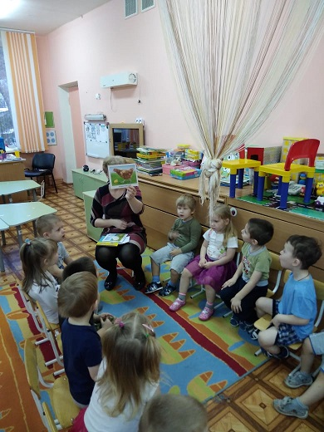
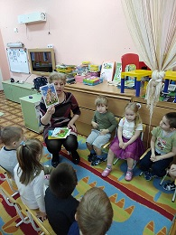
Беседы на тему «Домашние животные», рассматривание картинок по теме

Slide 8

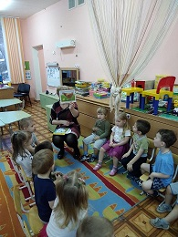
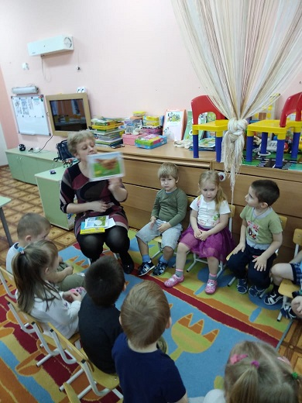
.
Дидактически е игры и упражнения:
«Кто как кричит», «Узнай, кто я» и другие.

Slide 9
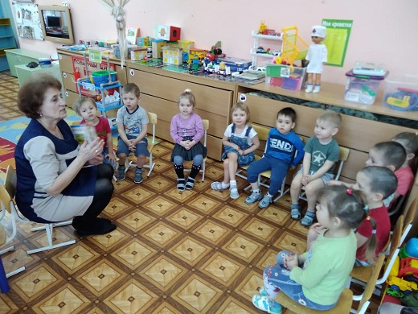
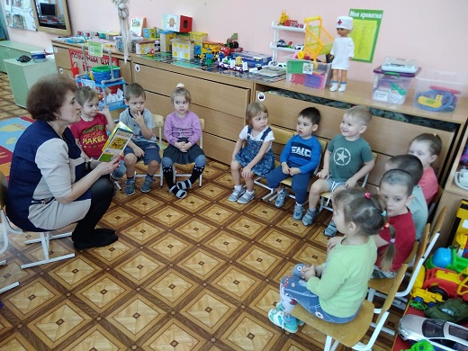
Чтение художественной литературы: «Курочка ряба», «Козлятки и волк» и другие.

Slide 10
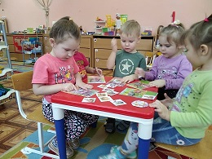
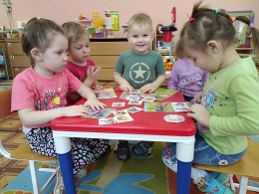
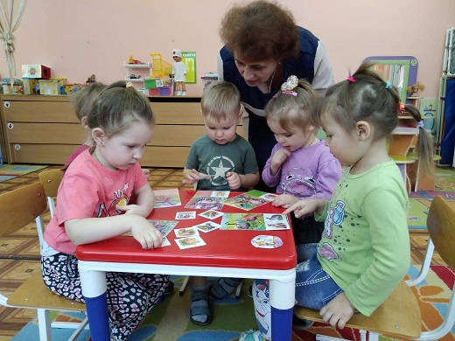
Проведение словесных, дидактических и сюжетно-ролевых игр

Slide 11
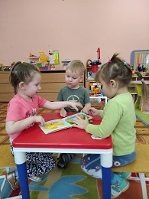
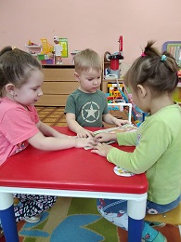
Рассматривание иллюстраций

Slide 12
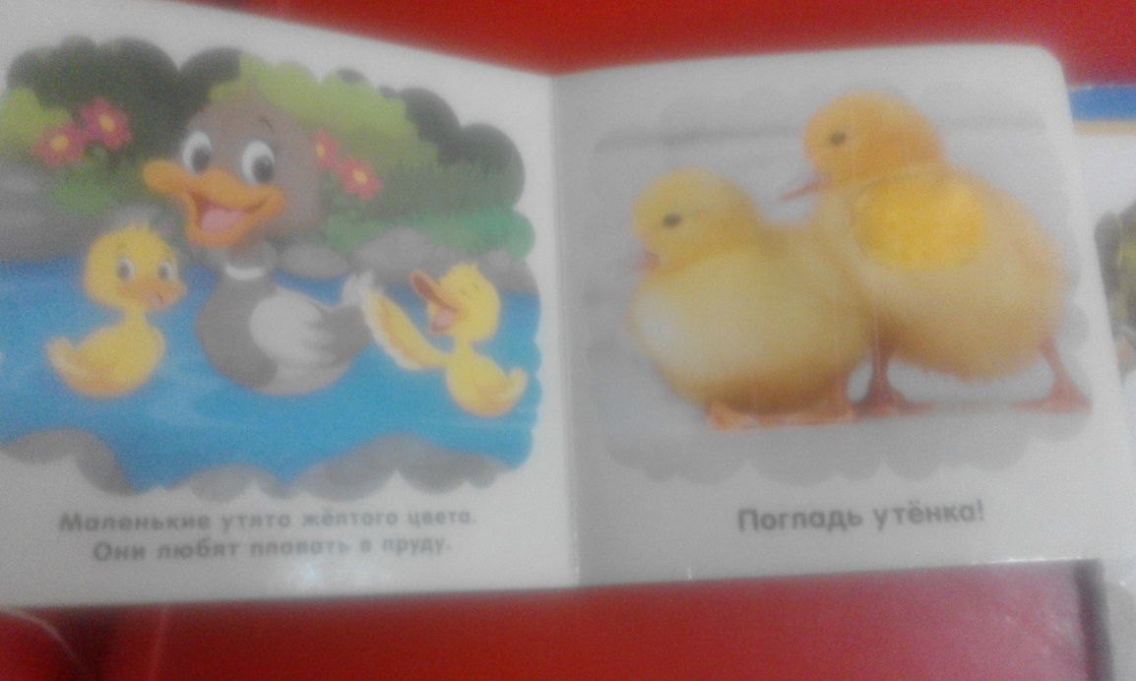
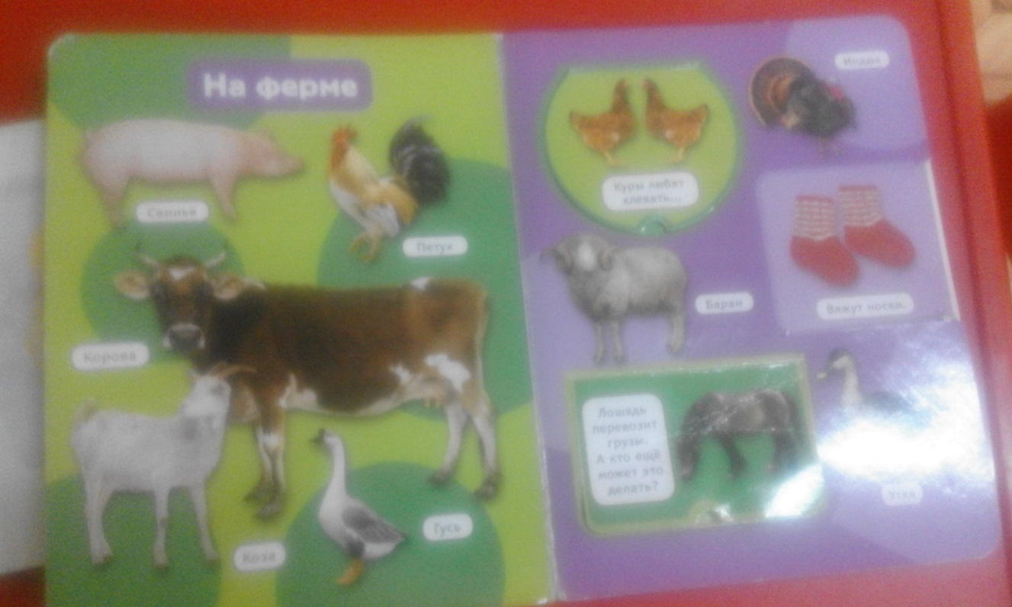

Slide 13
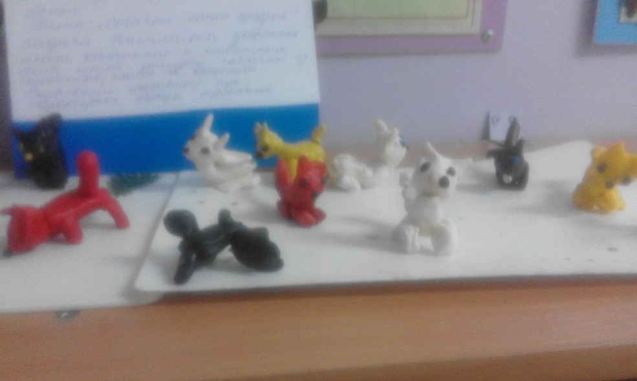
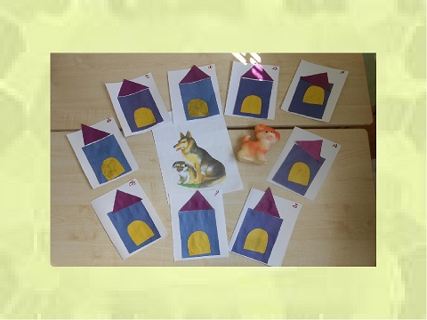
Продуктивная деятельность
Лепка «Собачки», Аппликация «Конура для Шарика»

Slide 14
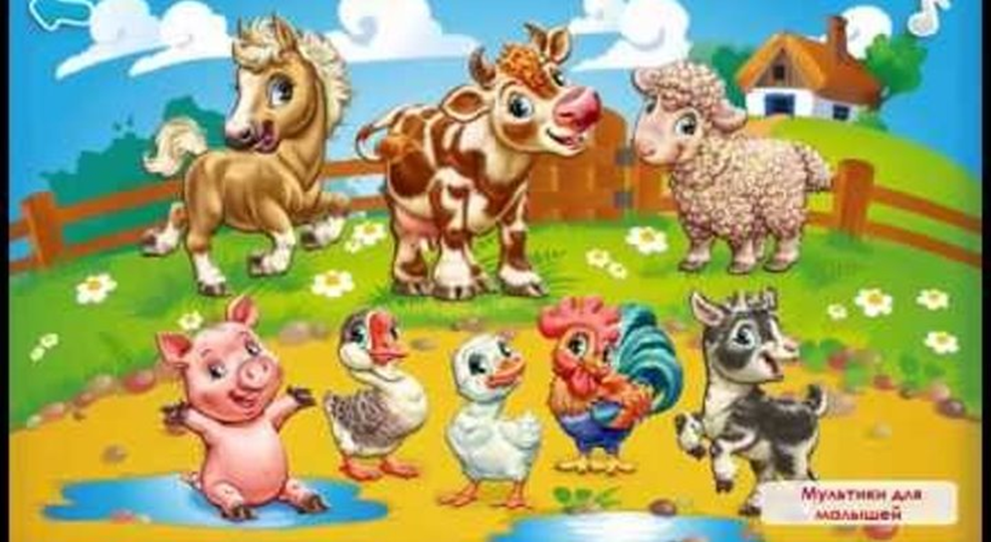

Slide 15
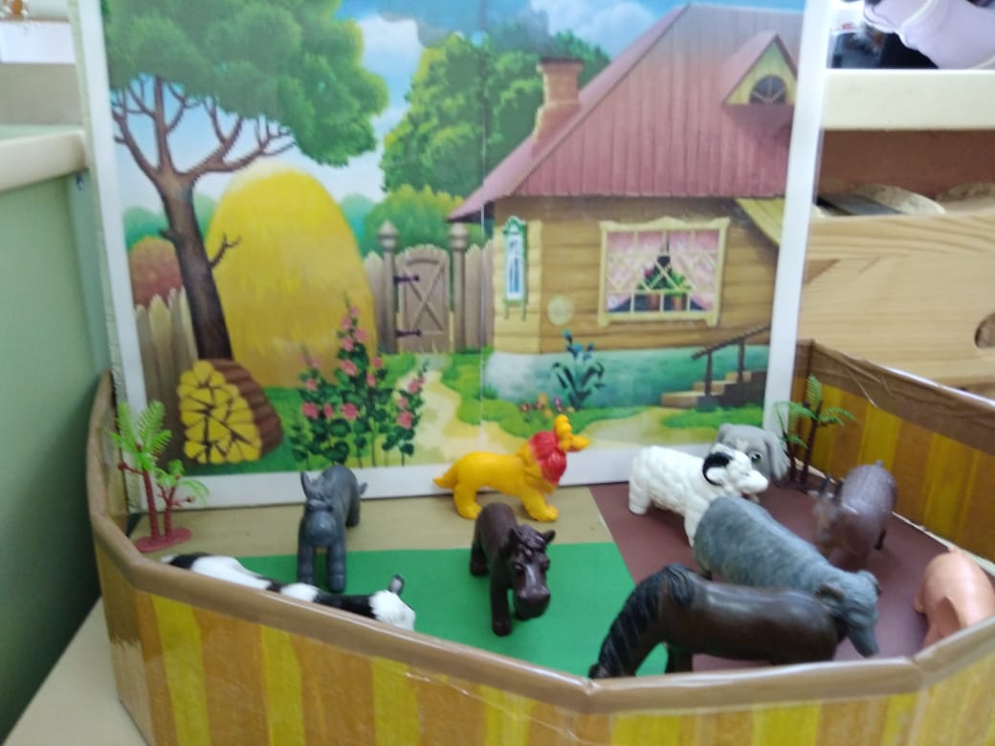
Заключительный этап:
Изготовление макета «Домашние животные» с
участием родителей

Slide 16


В результате проекта
У детей сформировалось и обогатилось представление о домашних животных.
Дети стали узнавать животное по внешнему виду, говорят где они живут, чем питаются, как называются детеныши животных и как за ними ухаживать.
Пополнился словарный запас детей.
Появился интерес и любознательность, стали бережно относиться к животным, проявляют заботливое отношение к ним.
1.
Изготовление макета позволило наглядно представить среду обитания домашних животных
2.

Slide 17
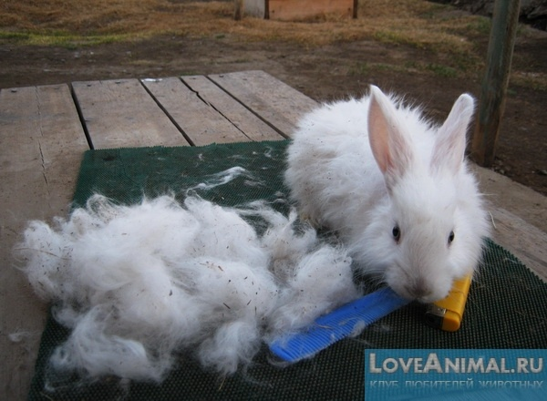
Спасибо за внимание!

Slide 18

ЛОШАДЬ
Не пахарь,
Не кузнец.
Не плотник, а
Первый на селе
Работник.

Slide 19
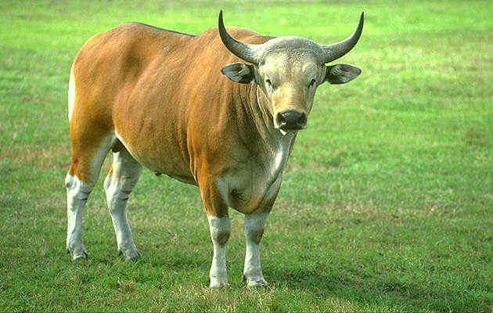
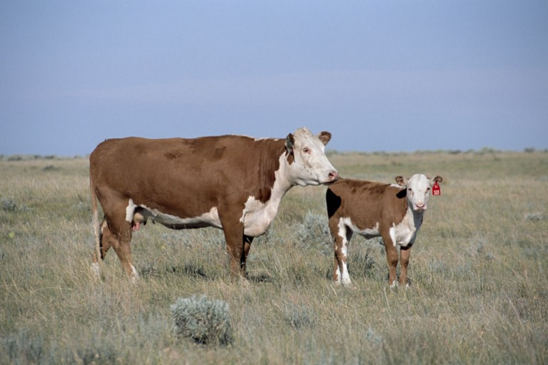
КОРОВА
Живет корова без забот. Жует траву себе, жует.
И так идет за годом год.
На луг пастись она идет.
Какой же от коровы толк?
А молоко она дает!
Сама пестрая, ест зеленое, дает белое.

Slide 20


СОБАКА
Заворчал живой замок.
Лег у двери поперёк.
Две медали на груди.
Лучше в дом не заходи!

Slide 21
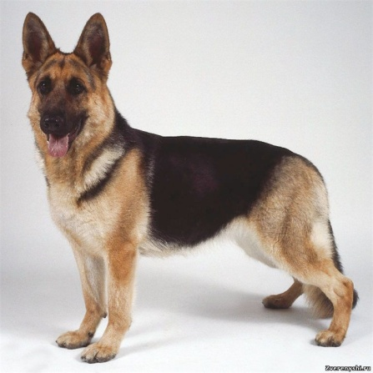

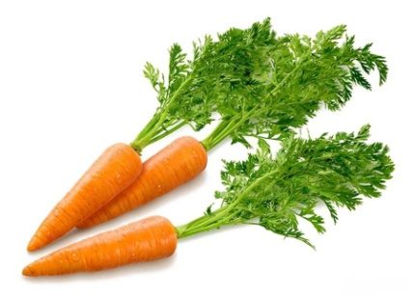
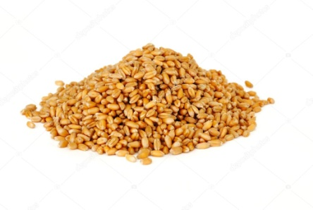
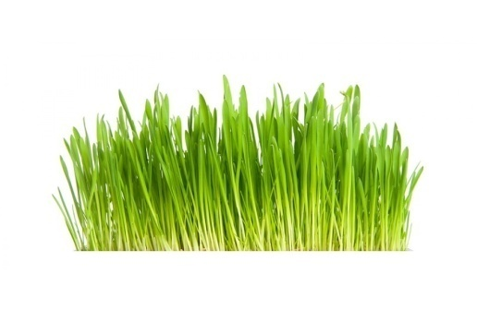
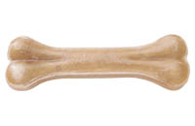
Кто что ест?

Slide 22
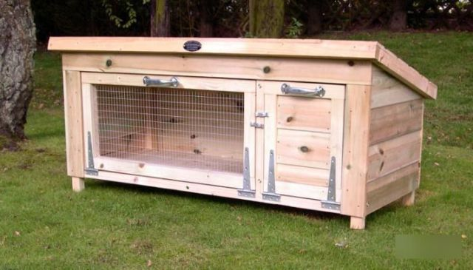
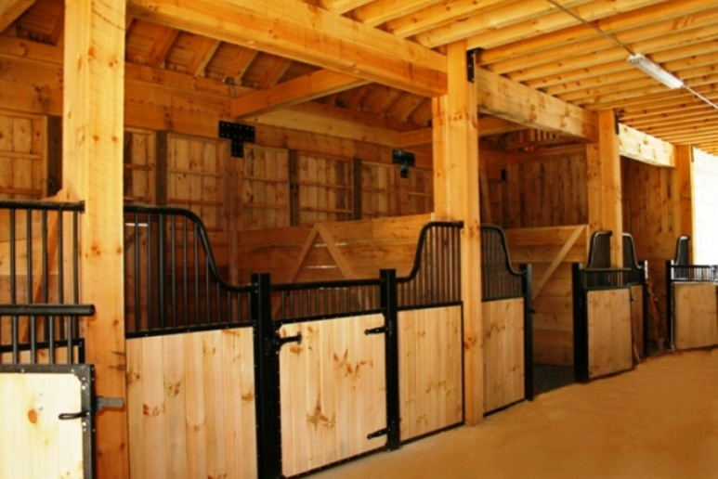
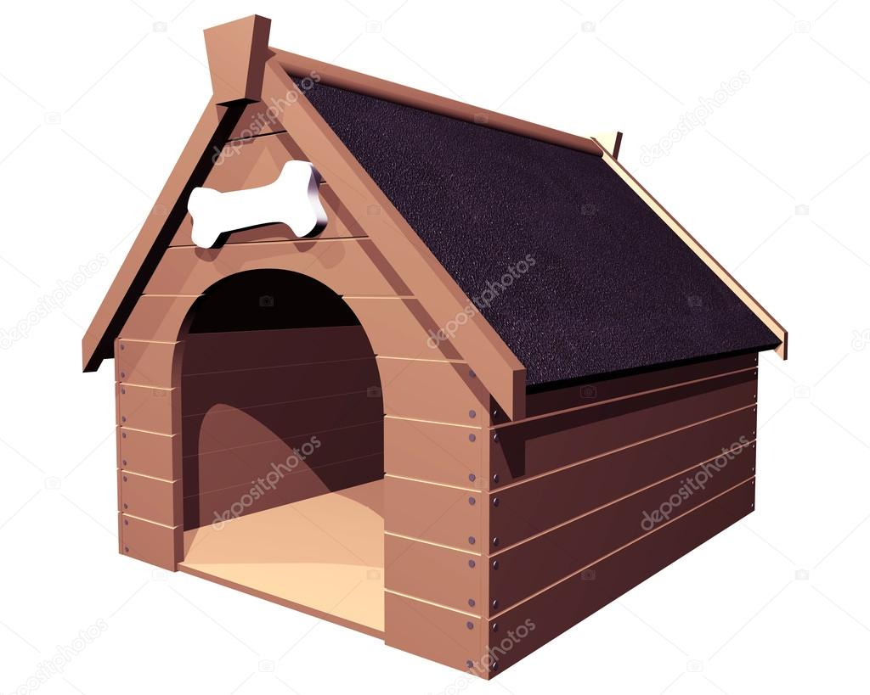
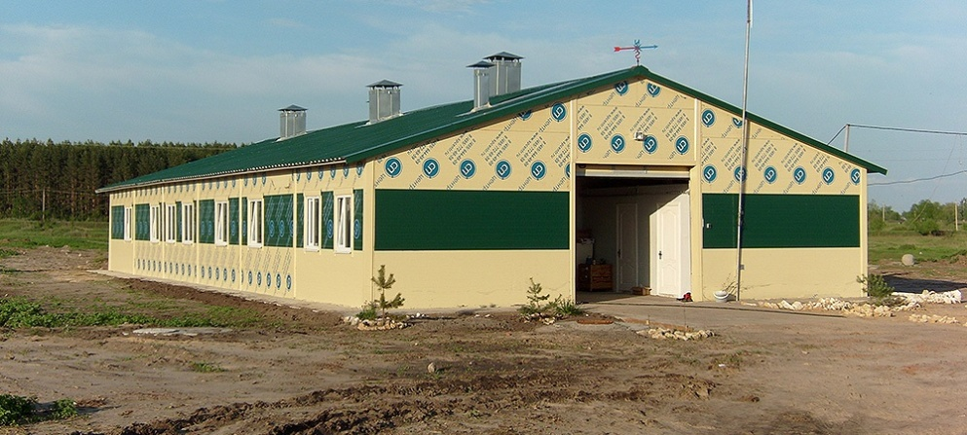

Кто где живет?

Slide 23
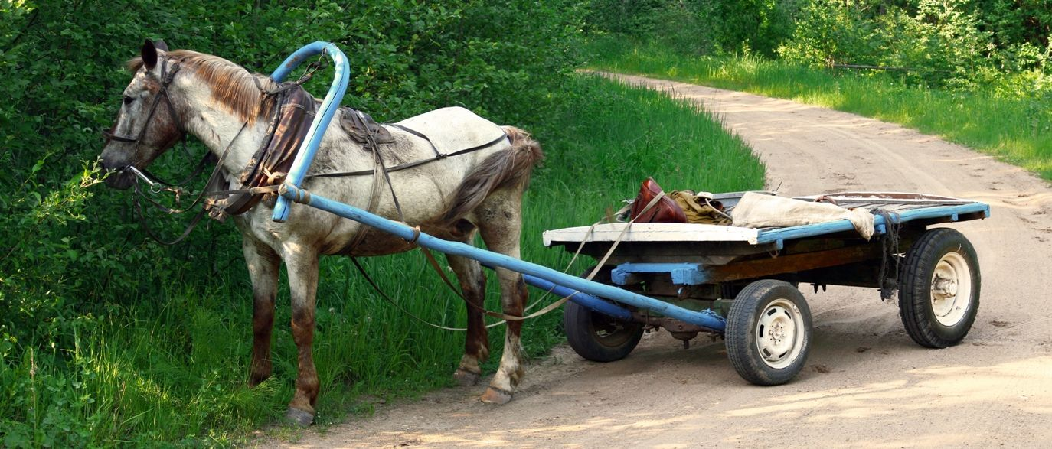
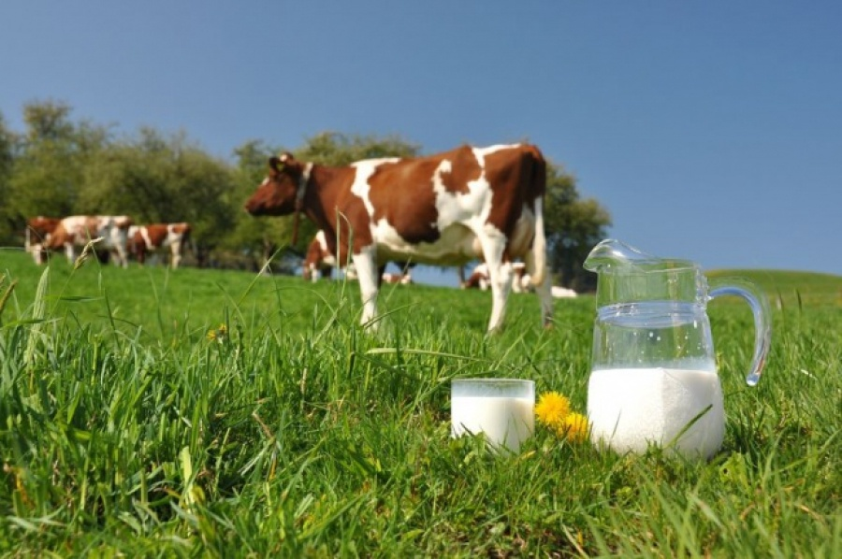
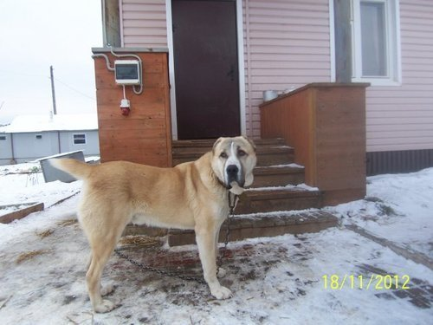
Кто какую пользу приносит ?

